Slide 1
Тема урока:
Графики квадратичной функции вида у=а$х^{2}$+n, y=а${(х+m)}^{2}$

Slide 2
Общий вид квадратичной функции:
у=а$х^{2}+bх+с$

Slide 3
у=а$х^{2}+bх+с$
у=ах^𝟐+𝒃х+с
у=а$х^{2}$
у=ах^𝟐
у=а(${х+m)}^{2}$
у=а(〖х+𝒎)〗^𝟐
у=а$х^{2}$+n
у=ах^𝟐+n
у=а(${х+m)}^{2}$+n
у=а(〖х+𝒎)〗^𝟐+n
Частные случаи квадратичной функции.

Slide 4
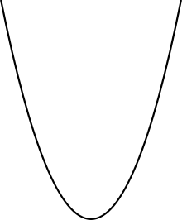
У
Свойства функции у=аx² при а>0
1. Область определений: при любом значении х
2. у=0 при х=0; у>0 при х≠0
3. у=аx² – непрерывная функция
4. у_{наим}=0 (при х=0), у_{наиб} не существует
5. функция у=аx² возрастает при х≥0 и убывает при х≤0
6. функция у=аx² ограничена снизу и не ограничена сверху
7. область значений – луч [0;+∞)
8. функция выпукла вниз
Х
О

Slide 5
Свойства функции у=аx² при а<0
1. Область определений: при любом значении х
2. у=0 при х=0; у<0 при х≠0
3. у=аx² – непрерывная функция
4. унаиб=0 (при х=0), унаим не существует
5. функция у=аx² возрастает при х≤0 и убывает при х≥0
6. функция у=аx² ограничена сверху и не ограничена снизу
7. область значений – луч (-∞;0]
8. функция выпукла вверх
У
О
Х

Slide 6
№245
1) при х=0 у= 1;
2) при х=-1 у=2,5;
3) при х= -2 у=1;
4) при х=4 у=5.

Slide 7
График какой функции получим, если сдвинем график у= 2х² на
на 6 единиц вверх | у= 2х² +7
 | у= 2х² +6
на 6 единиц вправо | у= 2 (х+7)²
 | у= 2 (х+6)²
на 7 единиц вниз | у= 2х² -7
 | у= 2х² -6
на 7 единиц влево | у= 2 (х-7)²
 | у= 2 (х-6)²

Slide 8
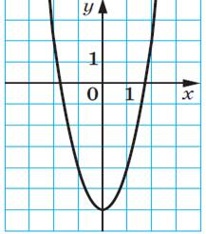
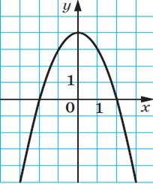
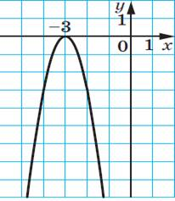
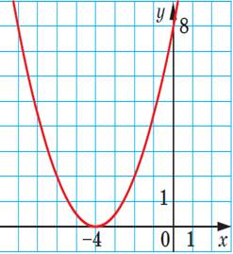
у=2х²-6
у=-х²+4
рис. 1
рис. 2
у=-3(х+3)²
у=0,5(х+4)²
рис. 3
рис. 4

Slide 9
Проверочная работа. Задание 1
1 вариант 2 вариант
у
у
о
о
х
х
-3
-4

Slide 10
Проверочная работа. Задание 2.
1 вариант 2 вариант
у
у
о
о
3
-1
х
х

Slide 11
Проверочная работа. Задание 3.
1 вариант 2 вариант
у
у
3
2
о
о
х
х

Slide 12
Мне было комфортно и интересно.
Мне было не интересно

Slide 13
Домашнее задание:
§ 13,
упражнения
№ 247, 248.

Slide 14
Спасибо за урок!

